Slide 1
HRISTOS, DOMNUL SABATULUI
Studiul 5 pentru 2 mai 2015

Slide 2
«DUPĂ OBICEIUL SĂU»
«A venit în Nazaret, unde fusese crescut, şi, după obiceiul Său, în ziua Sabatului, a intrat în sinagogă. S-a sculat să citească» (Luca 4:16)
Ce vrea să spună Luca atunci când afirmă că Isus avea obiceiul de a păzi Sabatul?
De ce ar trebui să avem și noi un asemenea obicei?
Cu toate că putem să Îl lăudăm pe Dumnezeu și în altă parte, este bine să o putem face ÎMPREUNĂ în același loc.
Mărturisim public faptul că credem în Isus ca și Creator și Mântuitor.
Putem profita de companie pentru a împărtăși altora bucuriile și necazurile.

Slide 3
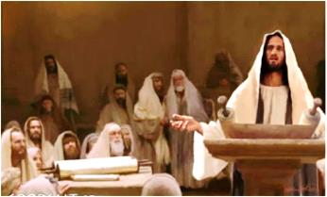
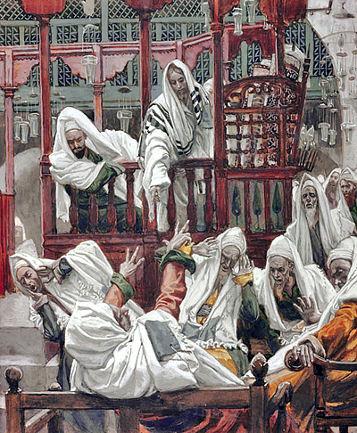
ACTIVITATEA SABATICĂ
«S-a coborât în Capernaum, cetate din Galileea, şi acolo învăţa pe oameni în ziua Sabatului» (Luca4:31)
În Luca 4:31-36, vedem cum Isus realiza diferite activități în Sabat, în special învățatul și vindecarea.
Predica a fost întreruptă de un demon, pe care Isus l-a scos din omul care îl poseda.
Cei care au fost prezenți la scenă s-au mirat de dubla AUTORITATE a lui Isus.
Autoritate de a învăța.
Autoritate peste demoni și boală.
Isus are și azi aceeași autoritate ca și atunci.
Îi permiți lui Isus să aibă autoritate peste viața ta?

Slide 4
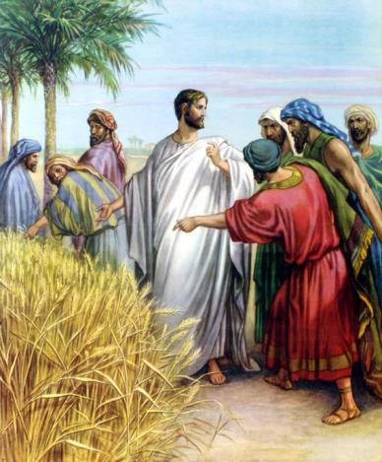
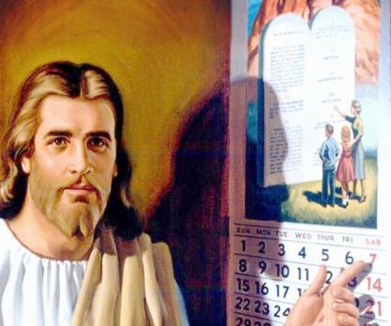
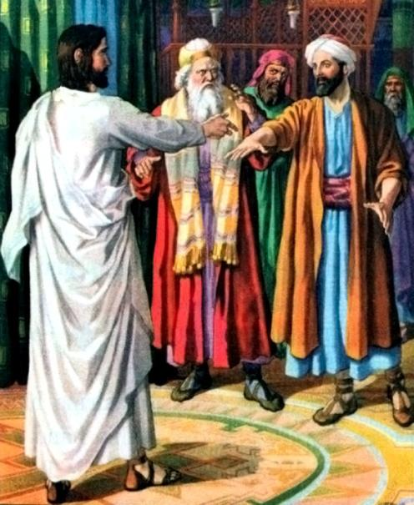
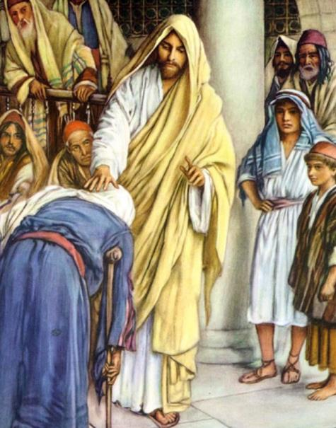
DOMNUL SABATULUI
«Şi le zicea: „Fiul omului este Domn chiar şi al Sabatului.”»
(Luca 6:5)
În ce sens este Isus Domnul Sabatului?
Cum s-a apărat când a fost acuzat că încalcă Sabatul? (Luca 6:3-4, 9)
Isus a oferit Sabatului adevărata perspectivă: Este legal să faci bine și să salvezi vieți în Sabat.

Slide 5
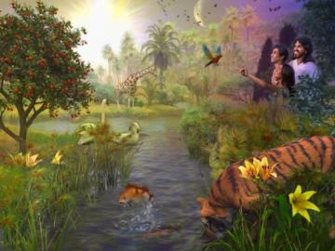
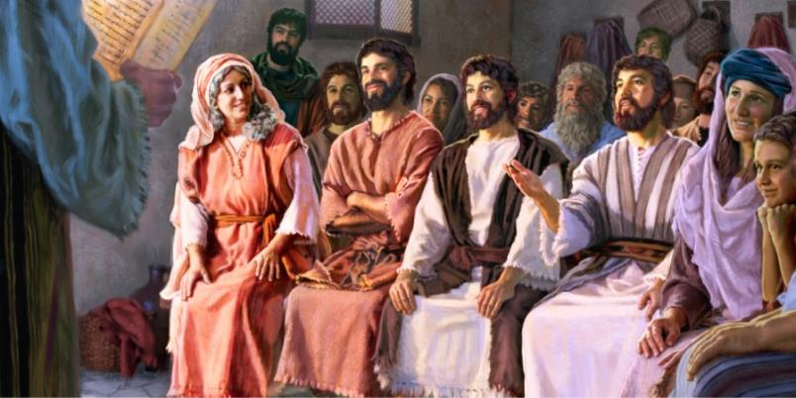
IMPORTANȚA SABATULUI
«Dumnezeu a binecuvântat* ziua a şaptea şi a sfinţit-o, pentru că în ziua aceasta S-a odihnit de toată lucrarea Lui pe care o zidise şi o făcuse.» (Geneza 2:3)
Pe lângă faptul că este o poruncă divină (Exod 20:8-11), păstrarea Sabatului ne oferă importante beneficii fizice și spirituale.
Printe ele, sunt:
Ascultarea cuvântului lui Dumnezeu (Luca 4:17)
Odihna în Hristos (Evrei 4:1)
Amintirea Creatorului nostru (Geneza 2:3)
Sărbătorirea mântuirii noastre (Deuteronom 5:15)

Slide 6
E.G.W. (Patriarhi și profeți, pag. 48)
«Dumnezeu a văzut că Sabatul era esențial pentru om, chiar și în Paradis. El avea nevoie să lase deoparte, în una din cele șapte zile, propriile sale interese și ocupații, pentru ca să poată contempla mai profund lucrările lui Dumnezeu și să mediteze asupra puterii și bunătății Sale. El avea nevoie de Sabat ca să-i reamintească mai viu de Dumnezeu și să-i trezească mulțumirea pentru toate cele de care se bucura, pe care le avea și care veneau din mâna binefăcătoare a Creatorului.»

Slide 7
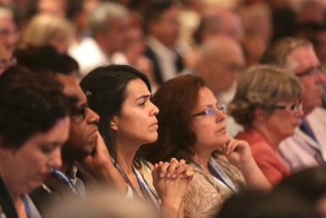
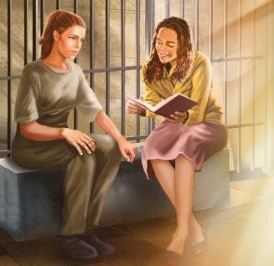
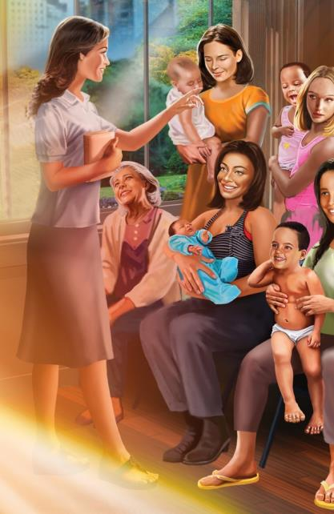
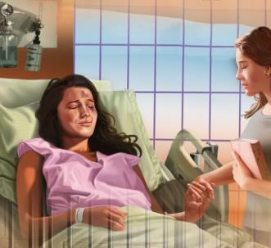
CUM SĂ PĂSTRĂM SABATUL
«„Făţarnicilor”, i-a răspuns Domnul; „oare în ziua Sabatului nu-şi dezleagă fiecare din voi boul sau măgarul de la iesle şi-l duce de-l adapă? Dar femeia aceasta, care este o fiică a lui Avraam şi pe care Satana o ţinea legată de optsprezece ani, nu trebuia oare să fie dezlegată de legătura aceasta în ziua Sabatului?”(Luca 13:15-16)
Cum și de ce trebuie să ținem Sabatul făcând acțiuni de binefacere (Luca 4:31-40; 6:6-11; 13:10-16; 14:1-6)?
Cum se disting lucrătorii permisivi în Sabat de cei care nu sunt?
Ce putem face pentru a îmbunătăți modul în care păstrăm Sabatul?

Slide 8
E.G.W. (Mărturii selectate, vol. 4, pag. 373)
«Întreaga săptămână trebuie să ne amintim Sabatul și să facem pregătiri pentru a-l păstra conform poruncii. Nu doar că trebuie să păstrăm Sabatul ca pe o problemă legală. Trebuie să îi înțelegem importanța spirituală în toate aspectele vieții noastre. Toți cei care consideră Sabatul ca pe un semn între ei și Dumnezeu, care demonstrează că Dumnezeu este cel care sfințește, vor reprezenta principiile guvernării Sale. Vor pune în practică zi de zi legile Împărăției Sale. Zilnic se vor ruga pentru ca sfințirea Sabatului să fie peste ei. În fiecare zi vor avea compania lui Hristos și vor exemplifica perfecțiunea caracterului Său. În fiecare zi va străluci lumina Sa în faptele bune»

